Slide 1



Slide 2


化疗后粒缺期合并重症肺克感染一例

Slide 3

● 病例简介
摘要
1.独特性：化疗后粒缺期合并重症感染
2.背景：化疗后粒缺期

Slide 4
● 患者基础信息
1.人口学信息：15岁，男，
2.主诉：化疗后持续发热
3.既往史：无特殊

Slide 5
● 入院后检查
1.体格检查：
体温39℃
2.辅助检查：
肺ct提示肺部感染

Slide 6
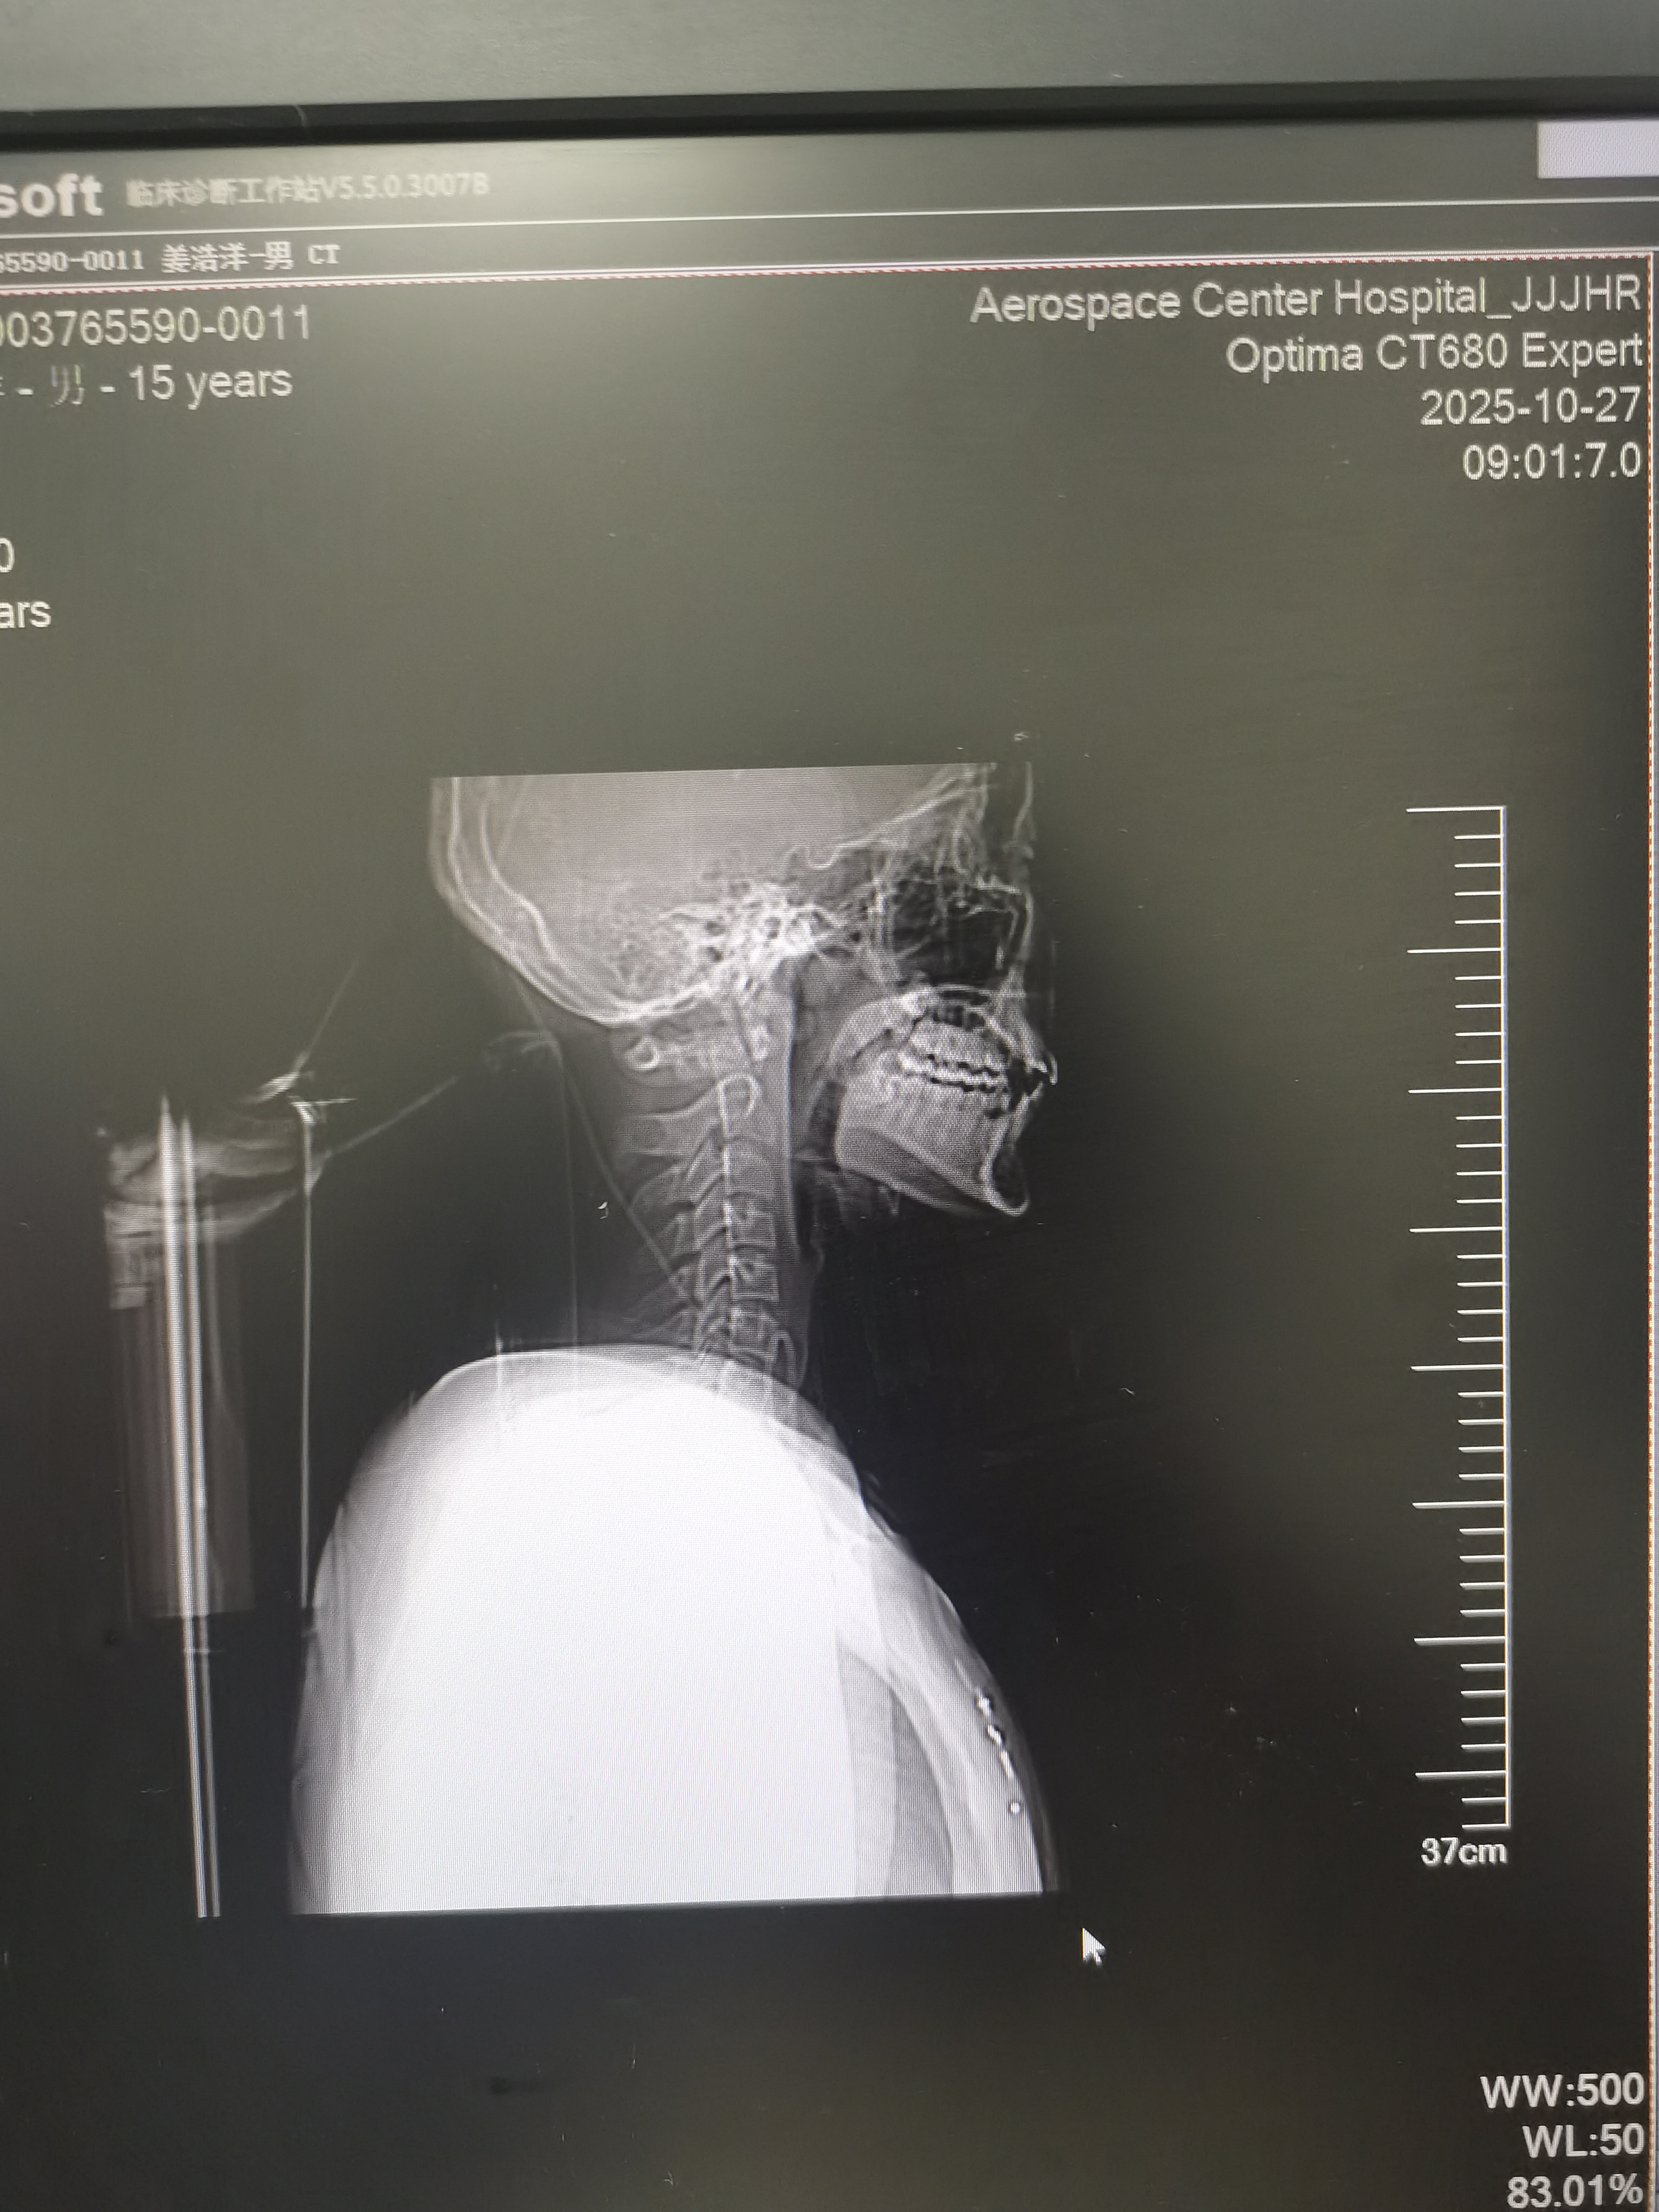
● 入院后检查
3.影像学检查：

Slide 7
● 诊断评估
诊断评估
1.初步诊断：肺克败血症
2.诊断依据：血培养
3.鉴别诊断：诊断明确

Slide 8
● 治疗过程
1.药物：依拉环素
2.手术：无

Slide 9
● 治疗过程
3.微生物/病理结果：血培养阳性
4.方案调整：继续伊拉环素治疗
5.指标追踪：观察炎症指标

Slide 10
● 治疗过程
3.时间轴记录:(折线图)

Slide 11

● 诊疗体会
1.疗效评价：抗感染治疗有效
2.局限性：无特殊
3.结论：依拉环素抗感染治疗有效，无特殊副作用

Slide 12
感谢观看
敬请指导

